Slide 1
Oplysningstiden
2u

Slide 2
Fra middelalder til Oplysningstidens identitet.
Hvor vi i middelalderen ser slægten som identiteten, så løsriver individet sig langsomt fra slægten under oplysningstiden, da individet forsøger at skabe sin egen identitet.
Litteraturhistoriske betragtninger:
  I middelalderens samfund spillede den katolske kirke en central rolle og den havde stor indflydelse på både troen og det daglige liv. Troen på Gud og efterlivet var grundlæggende elementer i middelalderens livssyn. → Kirkens normer og værdier.
  Modsat blev kirken udfordret, da oplysningstiden var præget af en stigende tro på menneskets evne til at tænke selv → Mennesket som fornuftsvæsen.
Notes:
Det er ”Erasmus Montanus” blandt andet et eksempel på.

Slide 3
Samfundet
I 1700-tallet har vi en enevældig konge.
Styreformen er oplyst enevælde:
  Kongen udøver censur og tillader kun en vis grad diskussion af samfundsmæssige spørgsmål i det offentlige rum.
MEN borgerskabet bliver rigere i perioden, dvs. købmænd og håndværkere, og det betyder, at hoffet ikke længere er centrum for kulturen.
  Der opstår en ny borgerlig offentlighed, hvor man mener, at argumenter vejer tungere end autoriteter.
  Borgerskabet diskuterer politik, filosofi, teologi og kunst.

Slide 4
Oplysningstidens tanker…
bygger på værdier som sekularisering (= frigørelse fra et religiøst grundlag) og menneskerettigheder:
  Ytringsfrihed, Religionsfrihed og trykkefrihed (ingen censur)
    Giver borgerskabet mulighed for at diskutere samfundsspørgsmål.
bygger på, at alle mennesker er født lige og har naturlige rettigheder.
var desuden præget af videnskab, rationalisme (= fornuft) og oplysning.
  Oplysning kommer tydeligt til udtryk i den store franske encyklopædi (1751-1772), hvis formål var at samle al menneskelig viden.
Notes:
Det var selvfølgelig let, når der ikke var nogen begrænsninger pga. de tre friheder.

Slide 5
”At kaste lys i mørket”
Oplysning handler om at hjælpe fornuften på vej i mennesket og i samfundet, så fordomme og indgroede vaner kan ryddes af vejen, så mennesker kan få klarere forståelse og skabe en bedre verden.
Rationalisme: Alle mennesker er styret af deres fornuft – og ikke af Gud, deres drifter eller deres følelser.

Slide 6
Menneskesyn
Et menneskesyn, der hæfter sig ved menneskes evne til at skabe civilisationer. Forudsætningen for dette er en ny deistisk gudsopfattelse.
  Ifølge deisme har Gud skabt verden, men derefter overladt den til menneskeheden for at skabe orden og civilisatoriske forhold. Gud er ikke længere den handlende gud.
  Konsekvens: Fornuften, videnskaben og oplysningen kommer i fokus fremfor religionen.
  Oplysning er menneskets udgang af dets ”selvforskyldte umyndighed”.
  Mennesket er et fornuftsvæsen, så hvis bare mennesket vil bruge sin fornuft, så vil verden blive et bedre sted at leve i. Før ville mennesket finde vej ved hjælp fra Gud, men det oplyste menneske kan selv finde frem til det gode ved hjælp af den fornuft, som mennesket er skabt med.
Notes:
Man kunne tro, at man i oplysningstiden opgiver kristendommen som en gammel og fordomsfuld måde at forklare verden på, men tværtimod tage teologerne udfordringen op og tænker rationalisme og kristendom sammen.

Slide 7
Skrivestil
Den klassicistiske skrivestil:
  Hvor barokken (den foregående periode) bruger sproget til at iscenesætte magten, tale symbolsk om liv og død og skabe smukke og stærke billeder, så vil klassicisterne skrive klart. Idealet er et enkelt og fornuftspræget sprog, der skaber en præcis, entydig tekst.
  Det skal være et sprog, som man ikke lægger mærke til. Det klassicistiske sprog er klarhed og formålet er at oplyse.

Slide 8
Hvad er drama?
Ordet ‘Drama’ betyder ‘handling’ på græsk.
  Dramaet består af replikker (mellem skuespillerne) og regibemærkninger (dvs. anvisninger til instruktøren og skuespillerne om, hvad personerne gør, hvordan de er klædt, hvordan scenen ser ud, hvordan lyset og lyden skal være m.m.)
Et drama er inddelt i akter, der er underinddelt i scener. (Når man skifter tid og sted, kommer der en ny scene).
Dramaets omdrejningspunkt er konflikten. Der er altid noget på spil i et drama. Det kan handle om problemer i samfundet eller i familien.
Dramaet er karakteriseret ved at lade flere stemmer komme til orde, når der tales og diskuteres på scenen.

Slide 9
To hovedgenrer indenfor dramaet
Komedien og tragedien.
  Komedien vil underholde gennem latter, mens tragedien er en genre, der dyrker tilværelsens tragiske sider og ofte ender i døden.

Slide 10
Holbergs dramaer: klassicistisk komedie
Holbergs dramaproduktion er karakterkomedier.
  Karakterkomedier:
    Holbergs komedier er karakterkomedier, hvilket betyder, at man sætter forskellige uheldige og ofte lattervækkende karaktertræk under behandling. Hovedpersonerne kan være dumme, snobbede, dovne eller rastløse.
    Disse karaktertræk udløser et kaos.
    Komediernes formål er at opdrage/oplyse gennem underholdning, for når publikum ler i Holbergs komedier, så ler de ad ufornuften.
Dramaerne lever alle op til kravene for denne klassiske dramatype.
Dramaernes komposition: 5 akter
  Eksposition
  Præsentation af knude
  Krise
  Omslag
  Opløsning
Uanset om dramaerne handler om ægteskab eller videnskab, så viser de meget ofte, hvordan fornuft og ufornuft støder sammen i konflikter. Og det er ofte den fattige eller dumme, der er den fornuftige og dermed Holbergs idealkarakter.

Slide 11
Holberg og oplysningstiden
Mange af hans tanker og tekster fremstår som typiske for oplysningstidens kritiske og rationelle tænkning, idet han betoner fornuft og rationel tænkning som idealet.

Slide 12
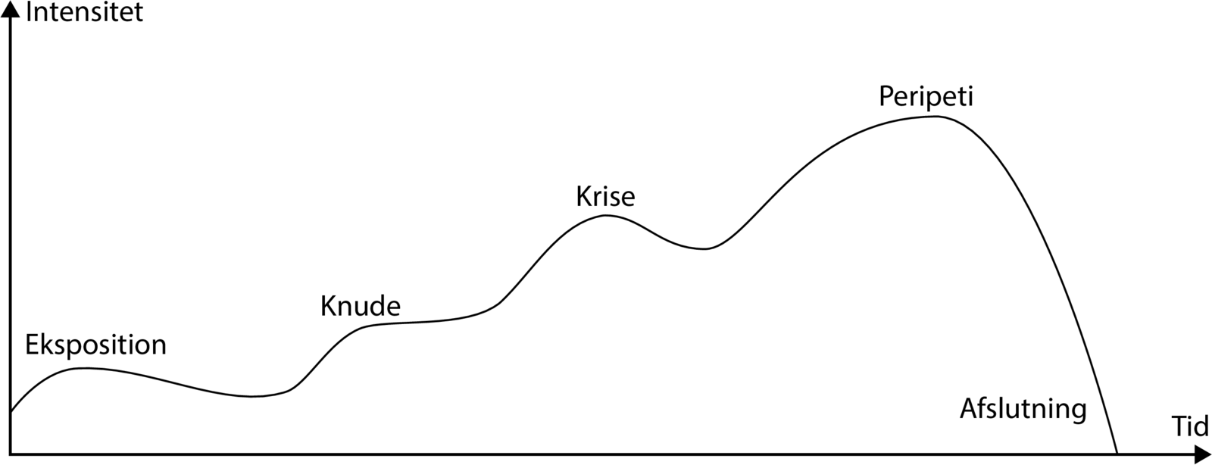
Komposition
Notes:
Den klassicistiske komedie følger antikkens idealer for dramatisk stramhed i handlingen. Klassicisten Nicolas Boileau henviser til Aristoteles, men præciserer, at dramaet skal følge fem punkter i logisk rækkefølge, der skaber en spændingskurve over konfliktens intensitet. Hvert punkt vil typisk falde i hver af de fem akter, og spændingen har ikke sit vendepunkt i midten som hos Aristoteles, men den forhales:

Slide 13
Eksposition: Præsentation af personernes modsætningsforhold, stykkets forudsætninger og konfliktens anslag.
Knudestramning: Konflikten komplicerer forholdet mellem personerne.
Krise: Konflikten tilspidses, og der er ingen vej tilbage.
Peripeti: Vendepunkt/uventet omslag, der giver konflikten en ny drejning.
Afslutning: Problemløsning.

